Slide 1
KonText
Kurz: Korpusy ve výuce češtiny jako cizího jazyka
Projekt: Zvýšení kvality vzdělávání a začleňování žáků s OMJ
Autorky kurzu:
Mgr. Lucie Lukešová, Ph.D.
Mgr. Barbora Kukrechtová
Mgr. Věra Hejhalová, Ph.D.

Slide 2
Program lekce
korpusové rozhraní, vyhledávač a aplikace
registrace a přihlášení
korpusový vyhledávač KonText a jeho popis
zadávací tabulka a zobrazení výsledků
typy dotazů
rozšířená nabídka zadávací tabulky
interpretace výsledkové tabulky
další funkce vyhledávače KonText
třídění podle frekvence
vyhledávání kolokací
výběr s pomocí filtrů
úkoly

Slide 3
Práce s korpusem
s korpusem coby souborem textů (s různými značkami u slov a informacemi o textech) nelze pracovat přímo jako s klasickým textem, ale skrze rozhraní nebo nějaký korpusový nástroj
většina rozhraní (např. KonText, BNC-Web, corpus.byu.edu) vyžaduje krátkou registraci (online), kdy uživatel získá přístupové údaje (postup při registraci viz níže)
korpusové nástroje, které korpus využívají jako zdroj dat, jsou zpravidla bez registrace, přístupné všem online (např. SyD, KWords, Treq, Morfio)

Slide 4
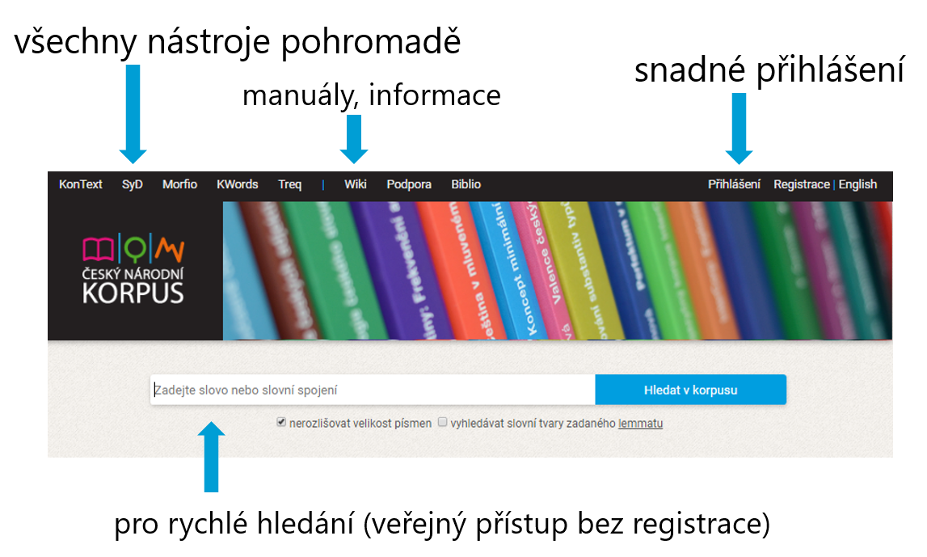
Korpusový portál
pro práci s korpusy Českého národního korpusu slouží korpusový manažer KonText, který najdete na webu
www.korpus.cz
na jedné stránce najdete přístup ke všem korpusům, veškeré nástroje, informace i manuály k nim
všechny nástroje a jejich používání jsou zdarma

Slide 5
Registrace a přihlášení

Slide 6
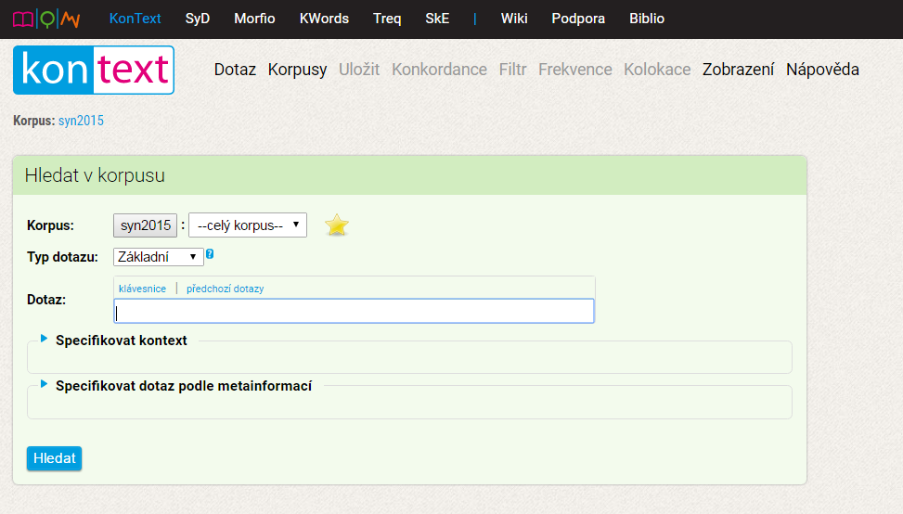
Korpusový vyhledávač
úvodní vyhledávací pole vyhledávače KonText

Slide 7
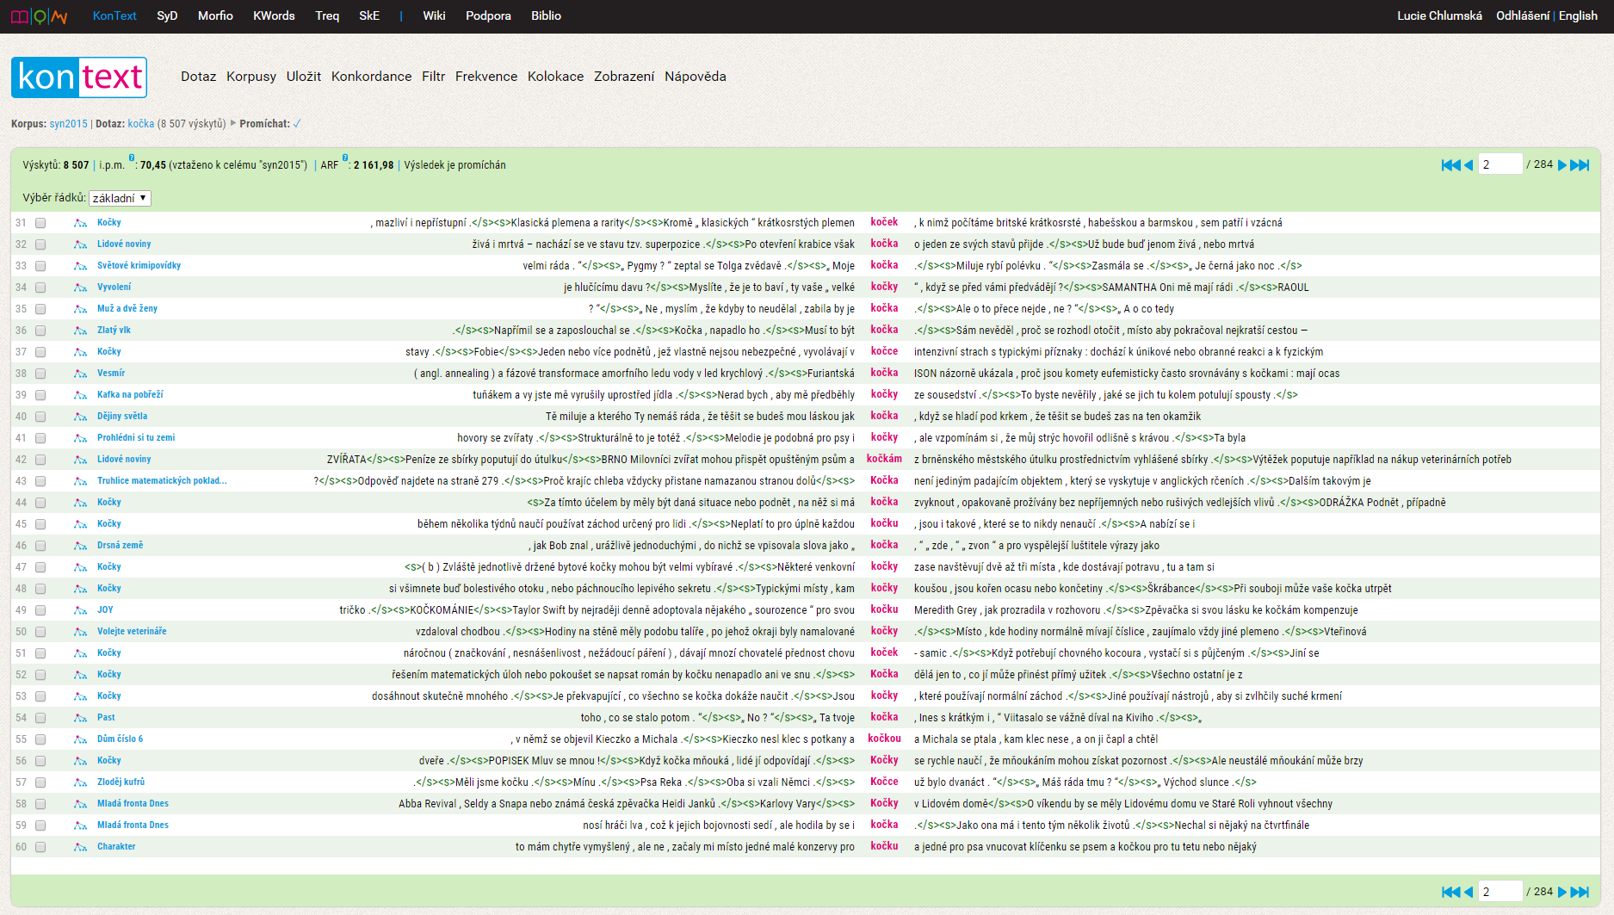
Korpusový vyhledávač
Příklad zobrazení výsledků ve vyhledávači KonText – vyhledané slovo kočka

Slide 8
Vyhledávání – typy dotazu
různé typy dotazu umožňují hledat tvary slov, více slov či slova podle slovního druhu

Slide 9
Základní pojmy pro vyhledávání I.
Jak vyhledat konkrétní slovní tvar = word? (Typ dotazu: „slovní tvar“)
tento typ dotazu vyhledá slovo jen v zadaném tvaru (např. bysme, udělal, filozofická apod.)
hodí se pro hledání konkrétního tvaru (i nestandardního)
do pole „dotaz“ vepíšeme konkrétní tvar, který chceme hledat (např. nevyvrátily)
Jak vyhledat základní (slovníkový) tvar = lemma? (Typ dotazu: „lemma“)
tento typ dotazu vyhledá slovo ve všech jeho tvarech (kočka > kočce, kočkám, kočkou; jít > jdu, šla, pojďme apod.)
hodí se pro vyhledání všech výskytů slova (když nám nejde o jeden tvar nebo když chceme zjistit, v jakém tvaru se slovo nejčastěji vyskytuje – důležitá informace především ve výuce cizího jazyka)
do pole „dotaz“ – vepíšeme vždy základní tvar slova (např. jít, kočka, bledý, nikoli šel, kočkami, bledých)

Slide 10
Základní pojmy pro vyhledávání II.
Využití „základního dotazu“:
tento typ dotazu je nejuniverzálnější, umí vyhledat slovo i více slov
pokud jsou slova zadaná ve svém základním tvaru, vyhledá všechny výskyty ve všech tvarech (např. toulavý pes > najde i toulavým psem)
pokud jsou slova zadaná ve tvaru, který neodpovídá lemmatu, najde se jen zadaný tvar (např. toulavá kočka > najde jen toulavá kočka, neboť toulavá v ženském rodě není základní slovníkový tvar, tím je mužský rod)
pokud chceme vyhledat sousloví toulavá kočka ve všech jeho tvarech (tj. včetně toulavých koček, toulavou kočkou atp.) a užít při tom „základní dotaz“, musíme napsat obě slova sousloví v základním tvaru, tj. toulavý kočka
Jak najít frázi či slovní spojení (konkrétní tvary)? (Typ dotazu: „fráze“)
typ dotazu fráze vyhledá spojení více slov v zadaném tvaru (např. vlk se nažral, dámy a pánové)

Slide 11
Základní pojmy pro vyhledávání III.
Jak vyhledat část slova? (Typ dotazu: „část slova“)
chceme-li najít slovo např. jen podle předpony či přípony, můžeme využít symboly, které zastupují část slova (fungují tedy jako jakési žolíky)
symbol .+ zastupuje nejméně jedno písmeno:
anti.+ najde všechna slova začínající na anti-
.+děl.+ najde všechna slova, která mají uprostřed kořen –děl-
.+oun najde všechna slova končící na –oun
Seznam ostatních zástupných symbolů (tzv. regulárních výrazů) najdete na wiki http://wiki.korpus.cz/doku.php/pojmy:regularni_vyrazy
Jak vyhledat jazykovou kategorii, např. konkrétní slovní druh? (Typ dotazu: „CQL“)
u značkovaných korpusů má každé slovo přidělenou i značku se zpravidla morfologickými informacemi (slovní druh, pád, číslo, rod, čas, vid apod.)
v českých korpusech si lze jednoduše naklikat vybrané kategorie (Typ dotazu CQL > Vložit tag)

Slide 12
Zobrazení výsledků hledání
v závislosti na druhu zvoleného dotazu a na vepsání dotazu v poli „dotaz“ se po odkliknutí pokynu „Hledat“ zobrazí výsledky (popis výsledkového zobrazení níže)
výsledky je možné nahlížet v zobrazení KWIC (key word in context), tj. vyhledávané slovo se zobrazuje barevně a vycentrovaně; spolu s ním je zobrazen nejbližší kontext slova
pro zobrazení delšího kontextu stačí kliknout na vybraný řádek levým tlačítkem myši
v levém sloupci se u každého řádku zobrazuje zkrácený bibliografický údaj k nalezenému textu, jehož plné údaje lze také zobrazit kliknutím levým tlačítkem myši

Slide 13
KonText – výsledky hledání (lemma kočka)
přihlášený uživatel
odkazy na další korpusové nástroje
manuál a návod, jak vyhledávat
menu korpusového vyhledávače
přehled kroků (vč. informací o korpusu, v němž se hledá)
počet výskytů slova v korpusu
konkordanční řádky (slovo v kontextu)
informace o textu (název, autor apod.)
hledané slovo (KWIC, key word in context)

Slide 14
Rozšířené funkce vyhledávací tabulky
kromě základního vyhledávání (volba typu dotazu a zadání hledaného výrazu) lze využít i rozšířené funkce, které nabízí vyhledávací tabulka
jedná se o nabídku „specifikovat kontext“ a „omezit hledání“
„specifikovat kontext“ nám umožňuje:
přidat k hledanému slovu další slovo/slova a vyhledávat tak kombinaci slov (na rozdíl od „typu dotazu Fráze“ se však nejedná o konkrétní slovní spojení v určitém tvaru, ale o kombinaci dvou a více slov, která mohou být rozmístěna v širším kontextu
obohatit hledání o další konkrétní slova nebo slovní tvary vč. určení, v jak velkém kontextu se mohou nebo nesmějí vyskytovat
obohatit hledání o libovolná slova vybraného slovního druhu, příp. vybraných slovních druhů vč. určení, v jakém kontextu se mohou nebo nesmějí vyskytovat
„omezit hledání“ nám umožňuje provést hledání jen ve vybraném okruhu textů, např. podle žánru, textového typu nebo podle jen v textech konkrétního autora.

Slide 15
Specifikace kontextu - zadání

Slide 16
Specifikace kontext – výsledek Zadání: korpus: syn2015, typ dotazu: základní, vyhledávané slovo kočka, specifikace kontextu: 5 slov vlevo i vpravo, lemmata: mňoukat, příst, volba: kteroukoli

Slide 17
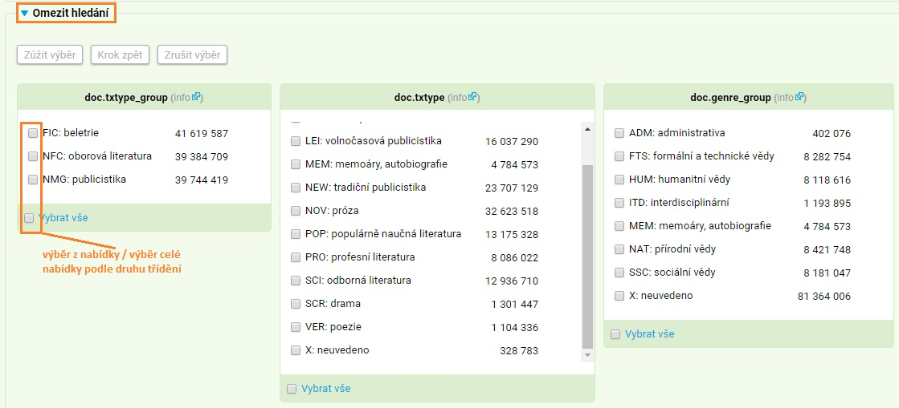
Omezení hledání

Slide 18
Další práce s výsledky hledání
s vyhledanými výsledky lze také dále pracovat
výsledky se dají:
statisticky zpracovávat (funkce frekvence)
využít pro další hledání víceslovných spojení (funkce kolokace)
filtrovat

Slide 19
Funkce frekvence (v menu)
vyhledané doklady lze nechat třídit podle frekvence výskytu:
lemmat
např. pokud jste zadali do dotazovacího pole typ dotazu „Lemma“ a za použití regulárních výrazů jste hledali slova končící na –oun (zadání dotazu .+oun)
výsledky v korpusu obsahují tvary letouny, hezoun, tahounem atd.
po setřídění podle lemmatu získáte seznam slov v základních tvarech dle četnosti výskytu (viz dále)
slovních tvarů
obdobně jako u lemmatu, jen s tím rozdílem, že výsledný seznam bude seznamem konkrétních tvarů, nikoli lemmat
lze využít např. u zadání lemmatizovaného slova (např. kočka) pro zjištění, jaký z tvarů se užívá nejčastěji (výsledek viz níže)
v různých dokumentech, typech textů, podle dalších kritérií
setřídí nalezené výsledky podle jednotlivých kategorií dokumentů, typů textů a jiných kritérií (např. podle autora)

Slide 20
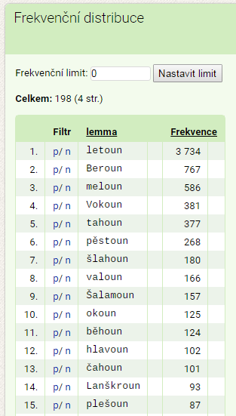
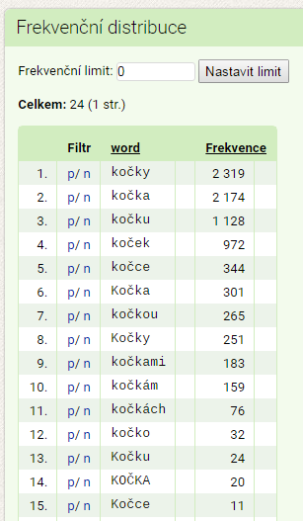
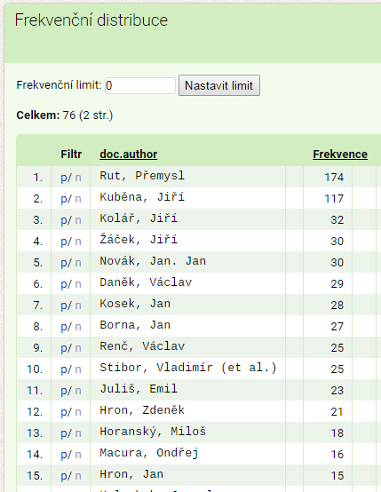
Funkce Frekvence (výsledky)
Jak jednoduše získat shrnutí toho, co jsme našli?
konkordanční řádky ukazují slovo v kontextu, ale někdy se hodí vidět i přehled nalezených slov, tvarů či např. autorů

Slide 21
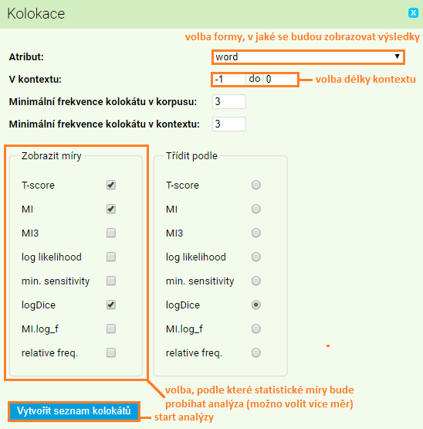
Funkce kolokace (v menu)
umožňuje uživateli najít slova, která se typicky nacházejí v okolí hledaného výrazu
funkce kolokace umí pomocí statistických nástrojů najít výrazy, které se s vyhledaným slovem vyskytují častěji, než by bylo náhodné
V zadávací tabulce je třeba zvolit:
pole „Atribut“, tj. forma, v které se budou vyhledaná partnerská slova zobrazovat (většinou word, příp. lemma)
velikost kontextu, tj. rozsah pozic vlevo a vpravo od nalezeného slova, ve kterém bude probíhat hledání (např. -5 do 3 znamená, že analyzováno bude okolí slova v rozsahu 5 slov vlevo a 3 slova vpravo)
statistické míry, které budou použity pro provedení výpočtu (lze aktivovat i více měr; ke statistickým měrám a jejich charakteru více na wiki https://wiki.korpus.cz/doku.php/pojmy:asociacni_miry

Slide 22
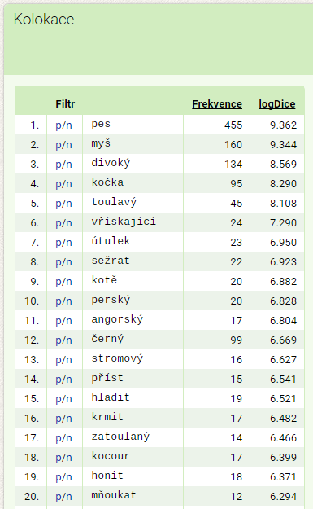
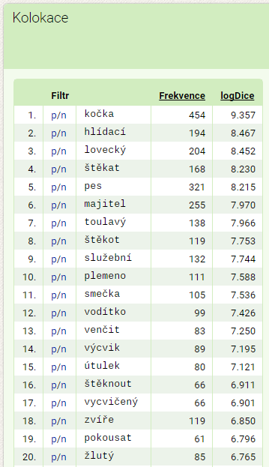
Funkce Kolokace(výsledky)
hledané slovo:
kočka
hledané slovo:
pes

Slide 23
Funkce Filtr (v menu)
je možné vybrat filtr pozitivní nebo negativní
pozitivní filtr umožňuje vybrat z nalezených dokladů takové, které splňují nějakou dodatečnou podmínku (např. pokud jsme hledali slovo mobilní a nyní chcete z nalezených dokladů vybrat pouze ty, které obsahují spojení mobilní telefon)
negativní filtr funguje přesně opačně a umožňuje vybrat z nalezených dokladů takové, jejichž součástí není vybrané slovo (např. pokud hledáme mobilní, ale naopak nechceme sousloví mobilní telefon)

Slide 24
Filtr (zadání)
Vyplnění zadávací tabulky
Volba filtru z menu
Zobrazení výsledků

Slide 25
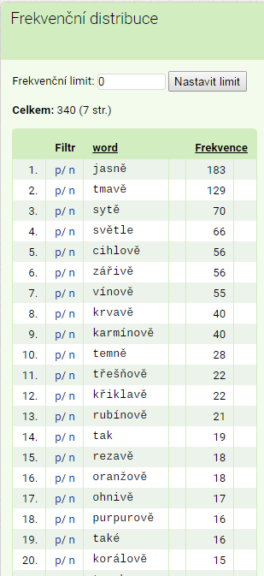
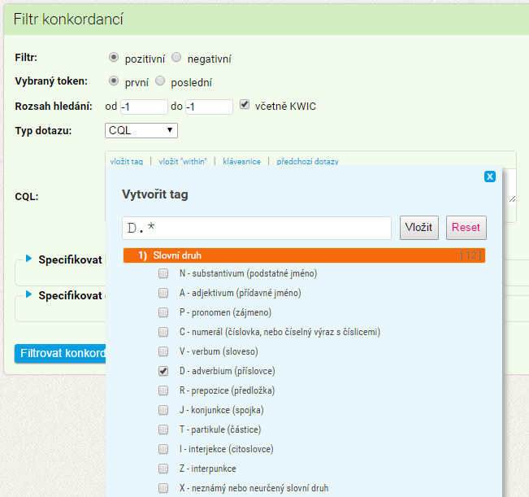
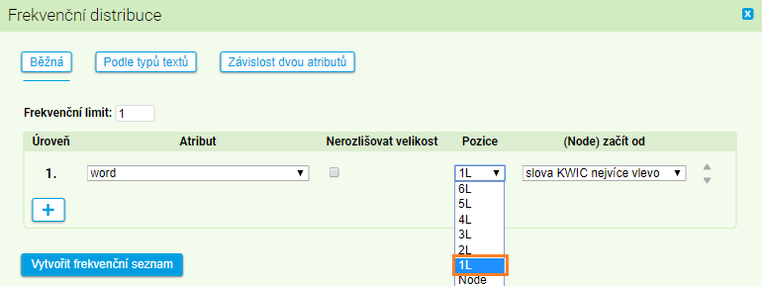
Funkce Filtr(výsledky)
Filtrovat lze i obtížnější kategorie
Jak najdeme všechna adverbia, která rozvíjejí slovo červený? Jaké odstíny této barvy korpus zná?
Zadáme typ dotazu základní, vyhledávané slovo červený, výsledky filtrujeme podle slovního druhu (typ dotazu CQL – vložit tag) na pozici -1, tedy jedno slovo před hledaným slovem červený.
Pro vytvoření seznamu adverbií volíme menu Frekvence – Vlastní a volbu pozice -1, tj. 1L.

Slide 26
Úkoly
Pokud jste dočetli až sem, nemělo by Vám činit obtíže využít vyhledávač KonText tak, abyste mohli splnit následující úkoly:
1) Vyhledejte nejčastější česká adjektiva v psané češtině (využijte korpus syn v7).
2) V jakém pádě se nejčastěji vyskytuje slovo koruna a proč?
3) Jaká slova končí v češtině na –holik? Máme i jiné závislosti než alkohol - alkoholik? Jak vznikají slova podobného typu?
4) Jaké jsou kolokace slova Rom v publicistice?
5) Jací čeští autoři nejčastěji používají výraz kočenka? Podívejte se do největšího korpusu SYN a pomocí Frekvence (> Vlastní > doc.author) si zobrazte seznam autorů.

Slide 27
Nápověda, manuál
Všechny funkce korpusového vyhledávače KonText jsou podrobně vysvětleny v manuálu na následující adrese:
https://wiki.korpus.cz/doku.php/manualy:kontext:index
Detailní popis, jak lze vyhledávat v korpusu (s mnoha názornými ukázkami a příklady), je zahrnut v kurzu práce s korpusem:
https://wiki.korpus.cz/doku.php/kurz:uvod
V případě potíží s vyhledáváním je také se možné kdykoliv obrátit na korpusovou poradnu:
https://podpora.korpus.cz/projects/poradna/boards

Slide 28
Citace a sekundární literatura
KonText:
Tomáš Machálek (2014): KonText – aplikace pro práci s jazykovými korpusy. FF UK, Praha. Dostupný z WWW: <http://kontext.korpus.cz>.
Manuál rozhraní KonText :
Cvrček, Václav - Richterová, Olga (eds). "manualy:kontext:index". Příručka ČNK. 5 Nov. 2018. Web. 20 Feb. 2019, 11:24
Kurz práce s korpusem:
Cvrček, Václav - Richterová, Olga (eds). "kurz:uvod". Příručka ČNK. 13 Aug. 2018. Web. 20 Feb. 2019, 11:26
Korpus SYN2015
Křen, M. – Cvrček, V. – Čapka, T. – Čermáková, A. – Hnátková, M. – Chlumská, L. – Jelínek, T. – Kováříková, D. – Petkevič, V. – Procházka, P. – Skoumalová, H. – Škrabal, M. – Truneček, P. – Vondřička, P. – Zasina, A.: SYN2015: reprezentativní korpus psané češtiny. Ústav Českého národního korpusu FF UK, Praha 2015. Dostupný z WWW: http://www.korpus.cz

